Slide 1
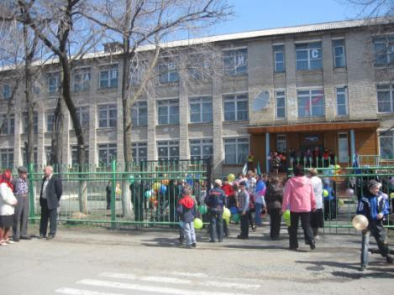
ШКОЛЬНЫЙ КРАЕВЕДЧЕСКИЙ МУЗЕЙ
МКОУ СОШ с. Сергеевка Партизанского района Приморского края

Slide 2
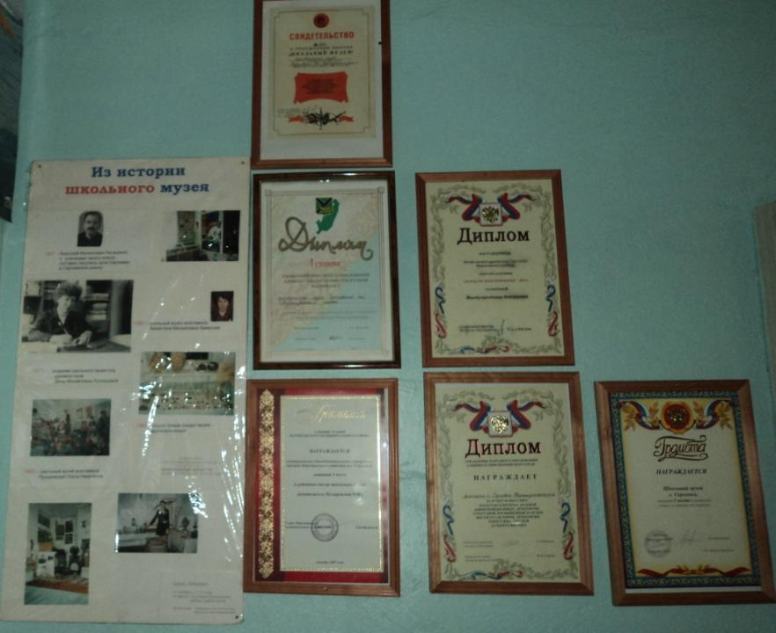
Notes:
Награды музея

Slide 3
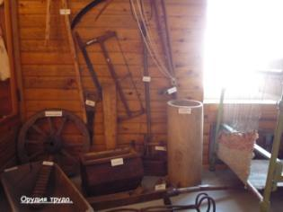
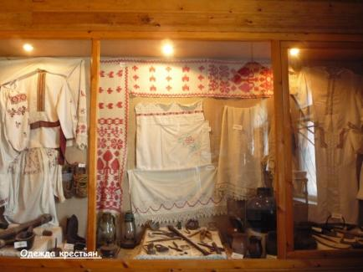
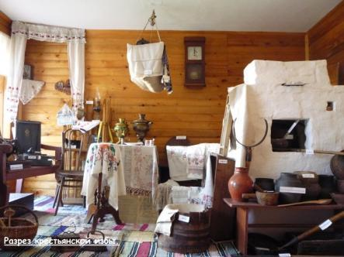
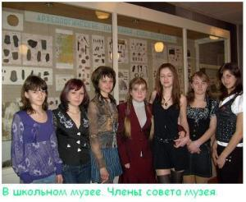
В 1971 году началось создание школьного музея

Slide 4
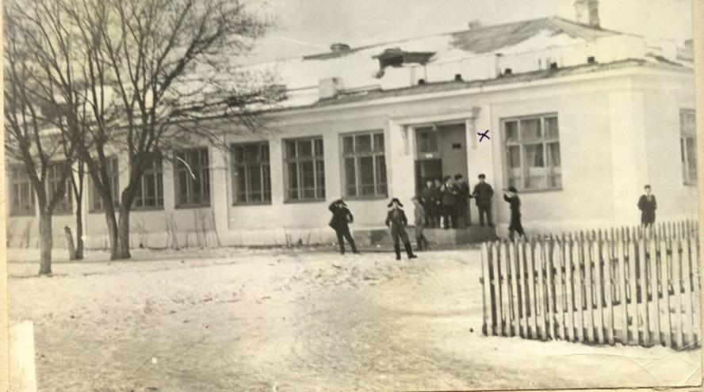
Здание Сергеевской школы, где было положено начало школьному музею

Slide 5
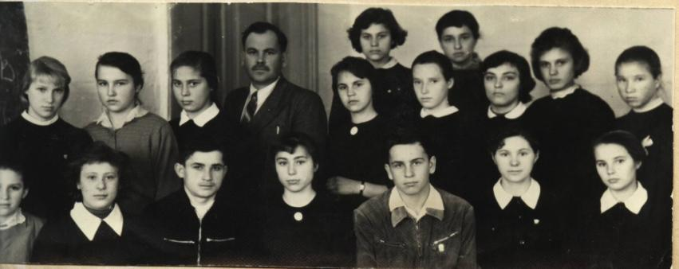

Летопись школы, составителями которой были Логашенок А.Ф. и его 8 «в»

Slide 6
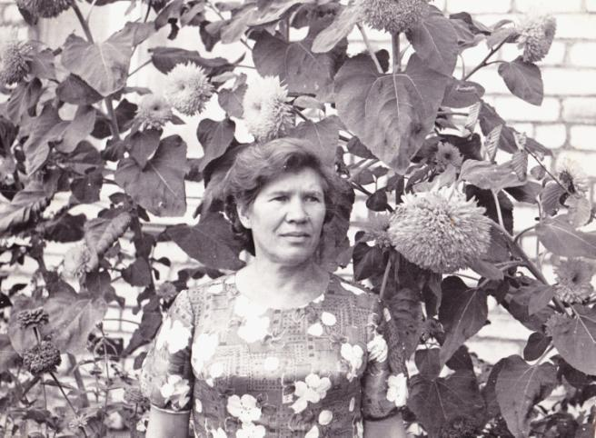
Дина Михайловна Кузнецова- основатель школьного музея

Slide 7
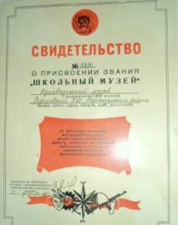
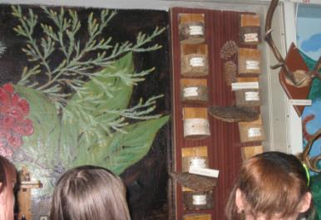
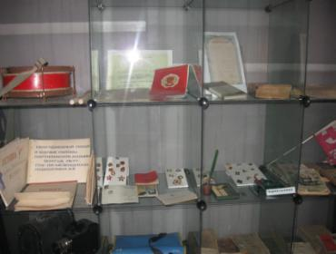
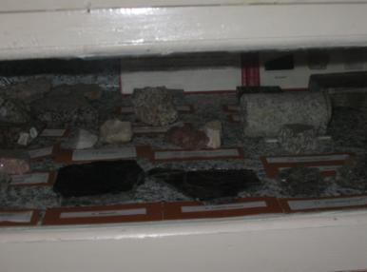
Школьный музей статус с 15 декабря 1986 года

Slide 8
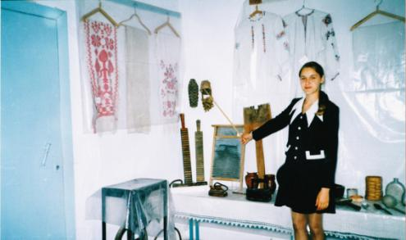
Так выглядел этнографический раздел музея до 2001 года. Лобода Е. проводит экскурсию.

Slide 9
Валентина Михайловна Каменная
1988 г возглавила музей .
В музее созданы новые экспозиции, Совет музея, каталог музея

Slide 10
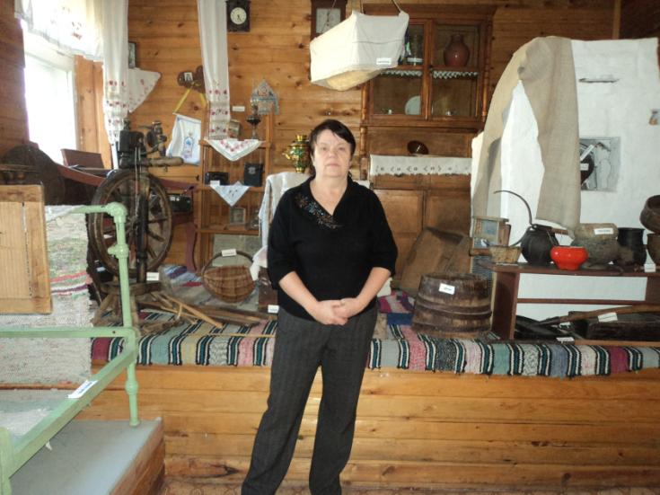
1999-2000 г.- руководителем музея стала Пузыревская Ольга Никитична

Slide 11
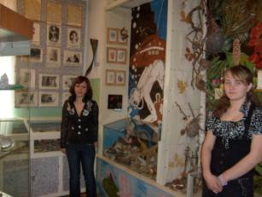
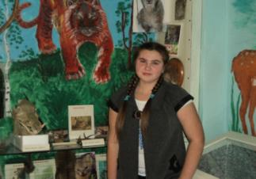
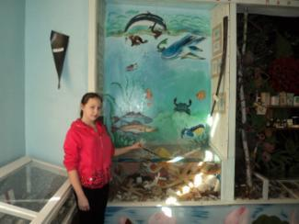
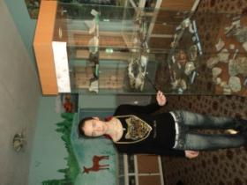
зал «Природа Золотой долины»
«Животный мир»
«Растительный мир»
«Море»
«Минералы и
горные породы
Золотой
Долины»

Slide 12
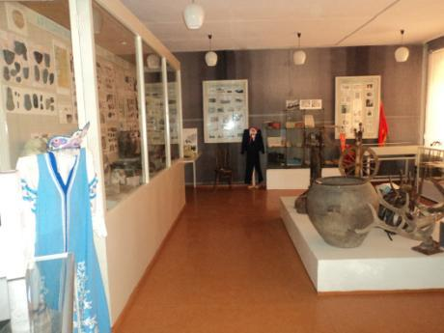
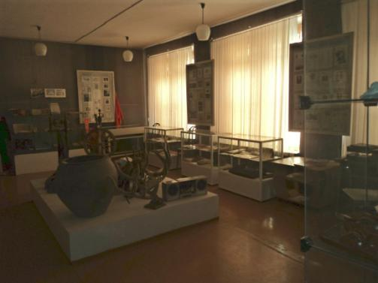
Историко-краеведческий зал

Slide 13
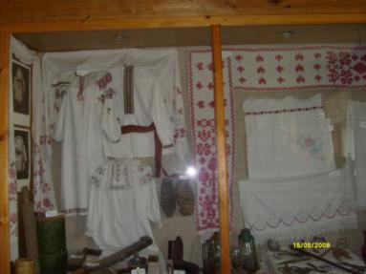
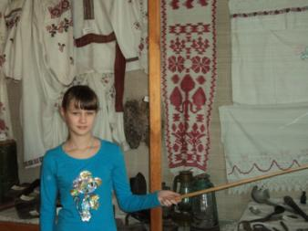
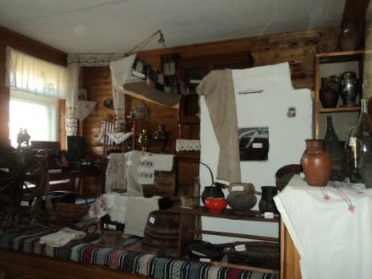
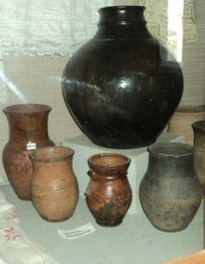
Этнографический раздел

Slide 14
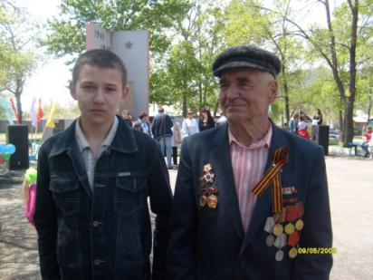
Создана программа
«Музей воспитывает юных»
Ведем поисковую и исследовательскую работу

Slide 15
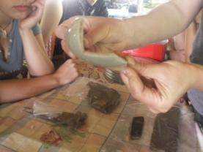
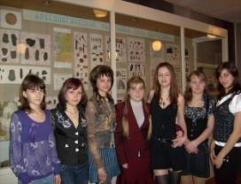
Концепция работы музея:
пробуждение
интереса к
истории России и
истории малой
Родины

Slide 16
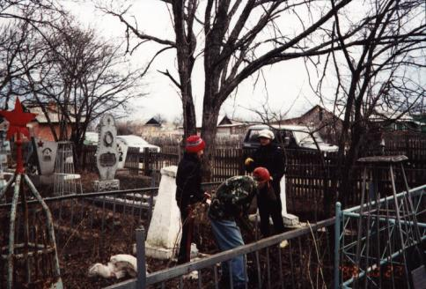
формирование
гражданских
качеств
учащихся;

Slide 17
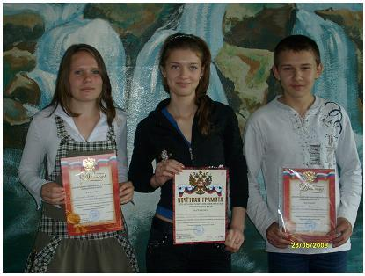
Наша гордость
Победители олимпиады «Наш край» в 2010 г:
Пашина А.
Петренко С.- I место
Тя-Шен-Тин Р.

Slide 18
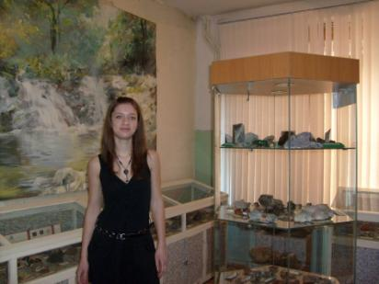
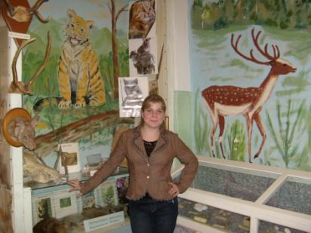
2007,2008 гг. - победитель районного смотра музеев.
2012 г.-I место в номинации «Лучшая презентация музея II-го межрегионального конкурса юных экскурсоводов «Музейный мир»

Slide 19
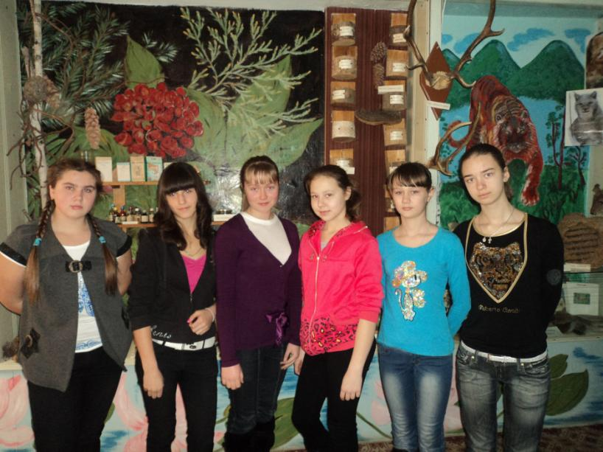
Члены совета музея.

Slide 20
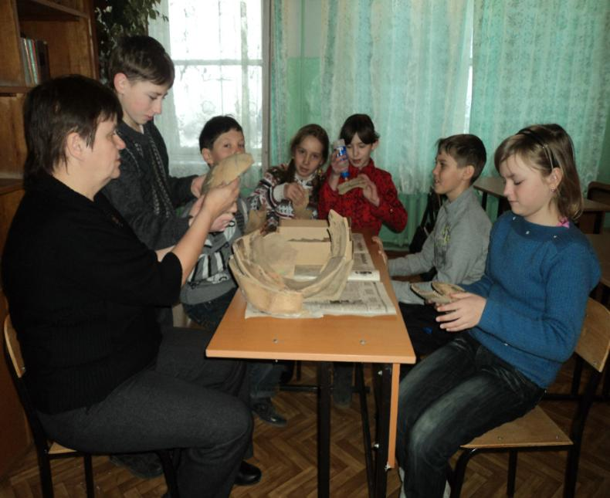
Младшая группа. Реставрация сосудов

Slide 21
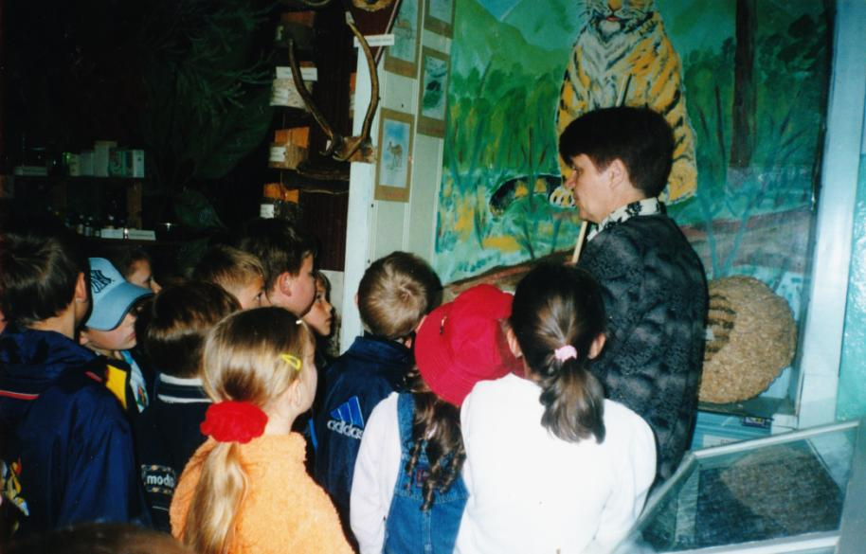
Пузыревская Ольга Никитична. Экскурсия для школьников из г. Находки

Slide 22
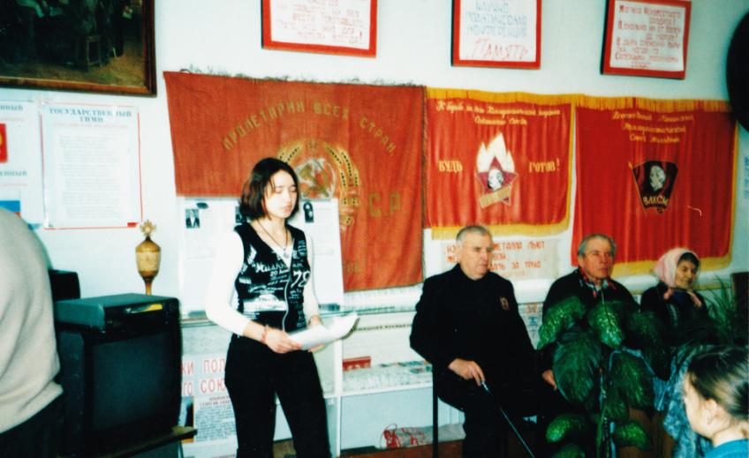
На конференции: «Вклад семьи в историю страны»

Slide 23
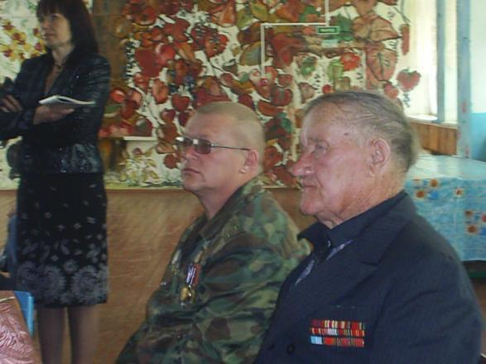
Встреча с участниками войн (Великой Отечественной и Афганской)

Slide 24
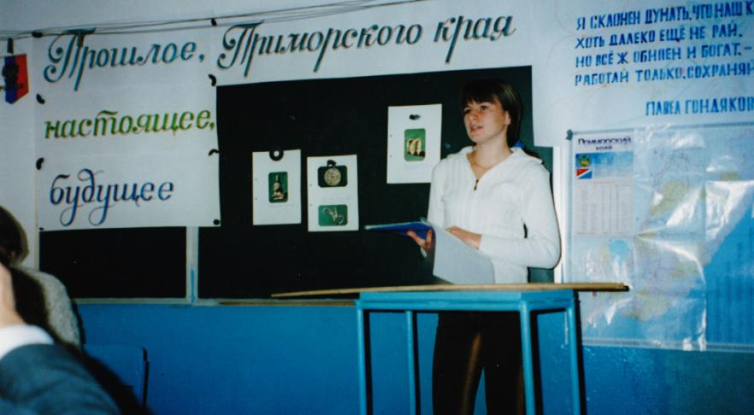
Конференция: «Прошлое, настоящее, будущее Приморского края»

Slide 25
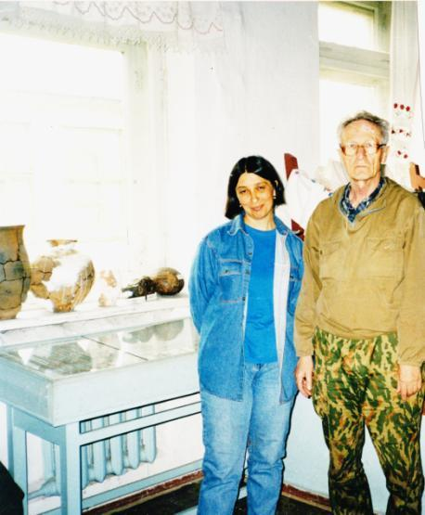
Музей сотрудничает с Институтом истории, археологии и этнографии народов Дальнего Востока ДВО РАН и Дальневосточным федеральным университетом. К.и.н. Артемьева Н.Г. и профессор ДВФУ Бродянский Д.Л.

